Slide 1


Gamificación de una plataforma web de robótica educativa
Marta Quintana Portales
Tutor: Dr. José María Cañas
Junio 2021

Slide 2





Índice
Introducción
Objetivos
Infraestructura
Desarrollo Software
Conclusiones y líneas futuras

Slide 3

Introducción
Robótica
Tecnologías web
Robótica educativa y Gamificación

Slide 4
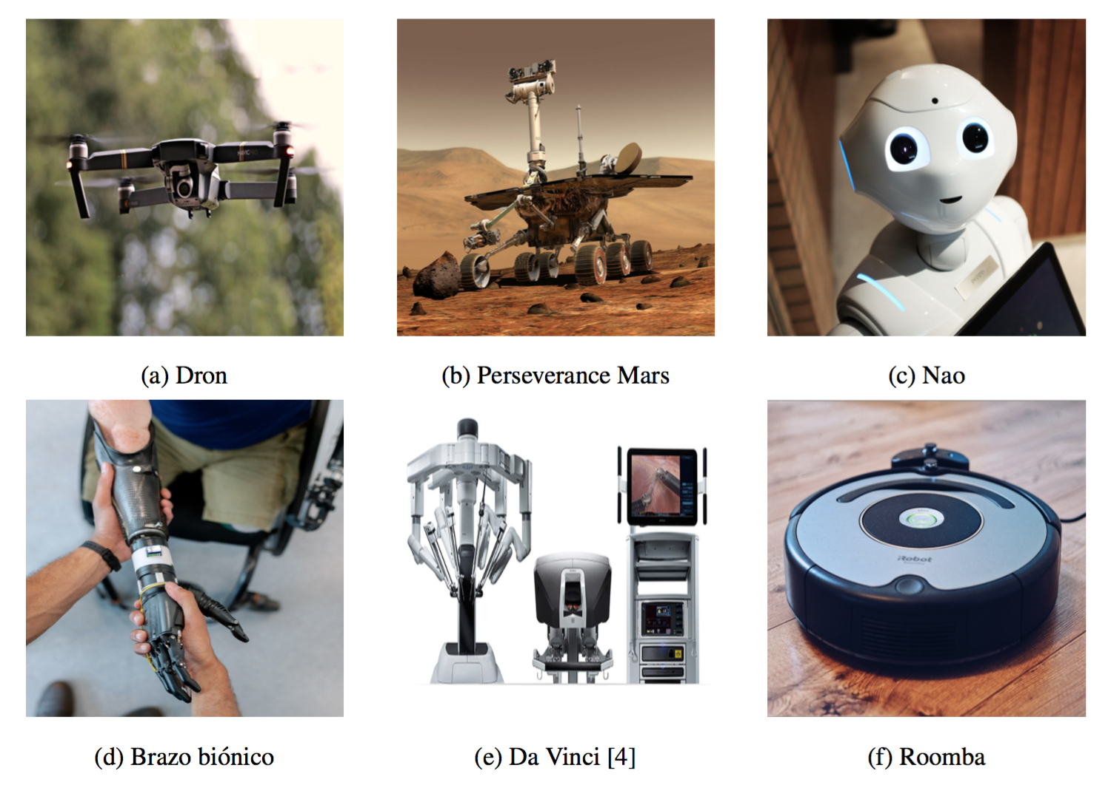
Robótica
Robot: máquina autónoma o semi-autónoma capaz de percibir su entorno, realizar cálculos para tomar decisiones, actuar y comunicarse con otras máquinas o humanos.
Sensores
Procesador + algoritmo
Actuadores
Leds, pantallas, WIFI…

Slide 5
Tecnologías Web
Aplicación web
Modelo cliente/servidor
Protocolo HTTP
Multiplataforma y multidispositivo
Dependencia de internet
Sin instalar nada
Frontend: HTML5, JavaScript y CSS3.
Backend: Django, Node.js, PHP…
+ Bases de datos (mySQL, MongoDB)

Slide 6
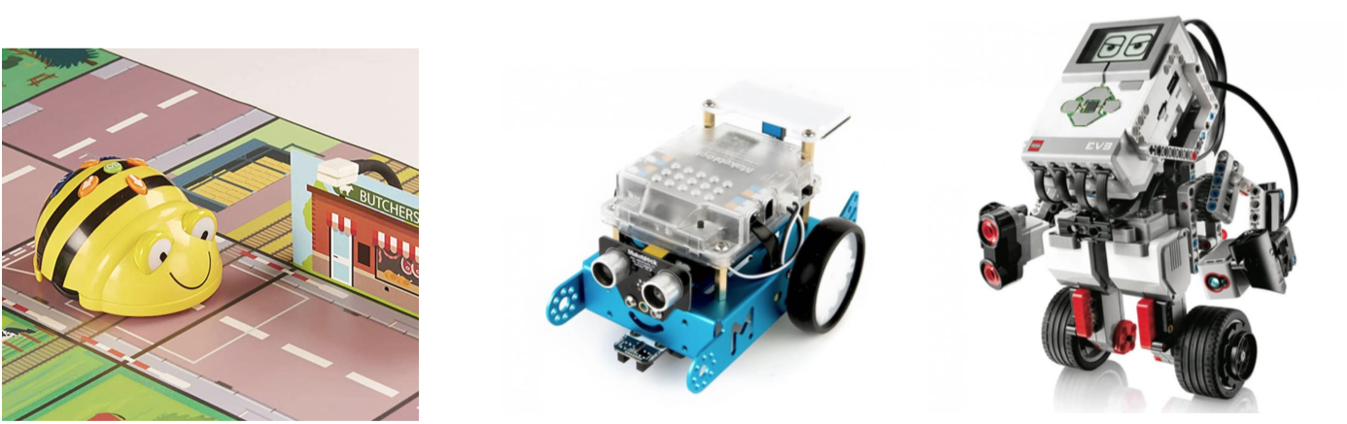
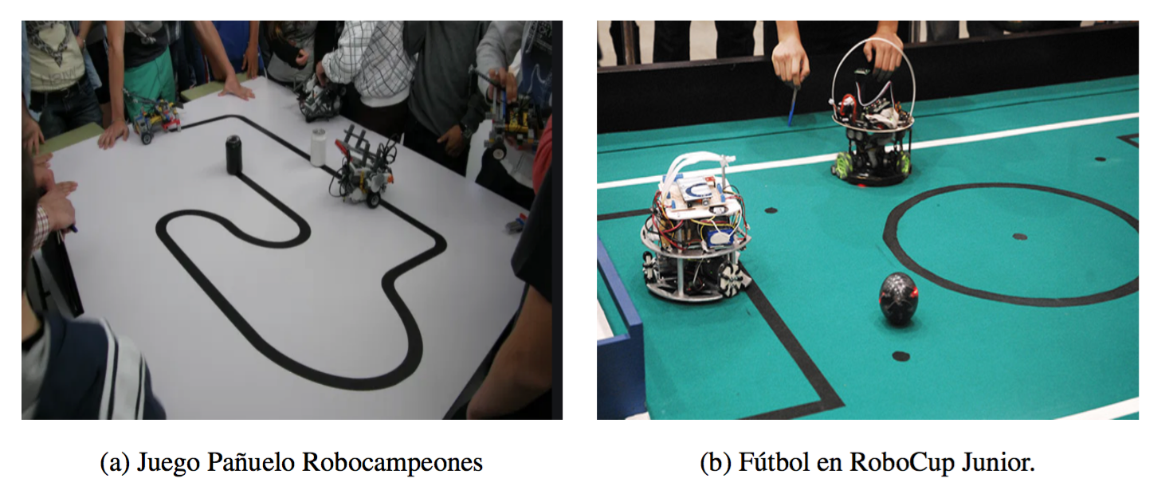
Robótica Educativa y Gamificación
Scratch, OpenRoberta, LEGO Education y Kibotics
(a) Bee-bot (b) Mbot (c) LEGO MINDSTORMS
“Gamificación”: aprendizaje a través de juegos en el entorno educativo y profesional
“Aprendemos un 10% de lo que leemos, 20% de lo que escuchamos, 75% de lo que vemos y oímos y 90% de lo que hacemos “
Competiciones

Slide 7
Objetivos
Introducir la gamificación en la plataforma Kibotics
1
Diseñar y desarrollar un nuevo ejercicio sobre una aspiradora robótica que tiene que limpiar una habitación
2
Diseñar y desarrollar un nuevo ejercicio sobre un robot que juega al pañuelo
3
Diseñar y desarrollar un nuevo juego que analice el audio en tiempo real y explorar bandas sonoras en los ejercicios actuales

Slide 8




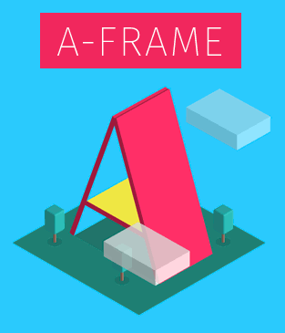

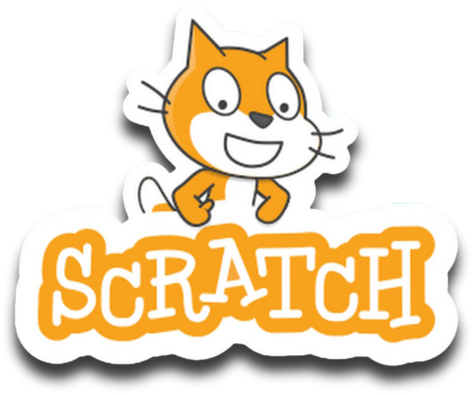


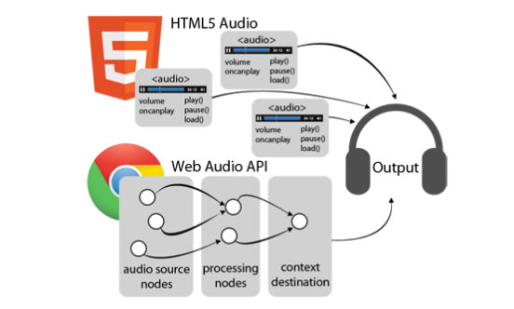


Infraestructura
Lenguajes de programación y documentos
Herramientas

Slide 9


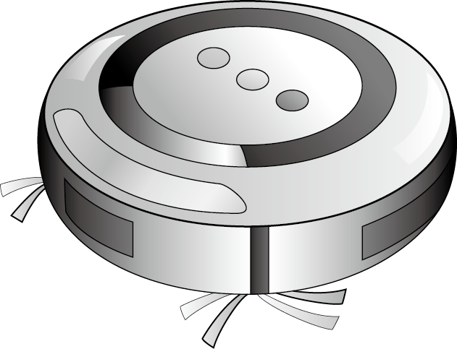

Desarrollo software
Teleoperador Acústico y Banda sonora
Aspirador recoge confeti
Juego del pañuelo

Slide 10
Desarrollo software
Aspirador recoge confeti

Slide 11
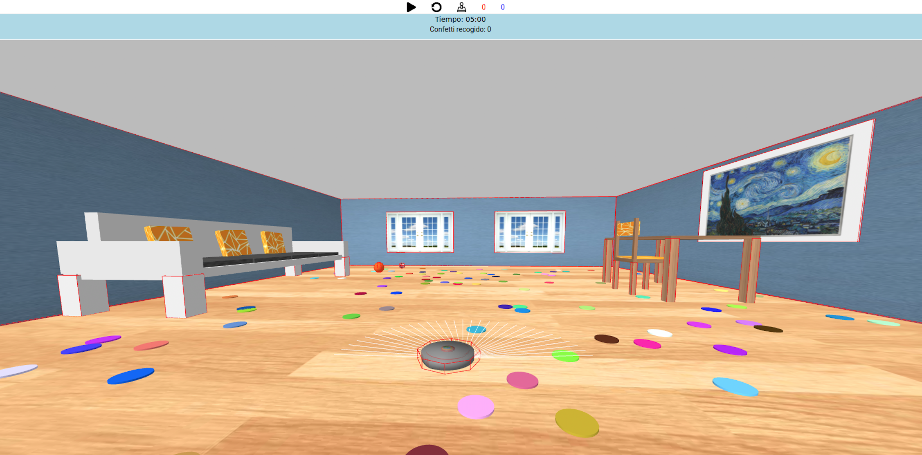
Aspiradora recoge confeti
Modelo robot aspiradora y absorción
Modelo del mundo
Evaluador automático
Soluciones de referencia

Slide 12
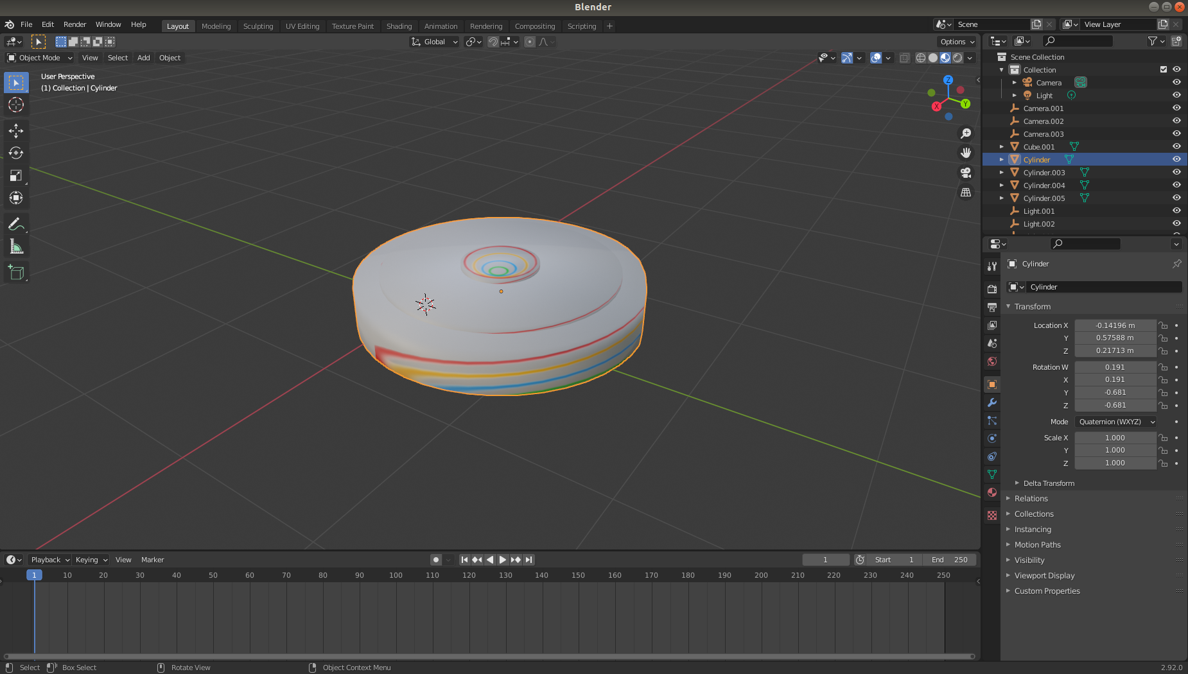
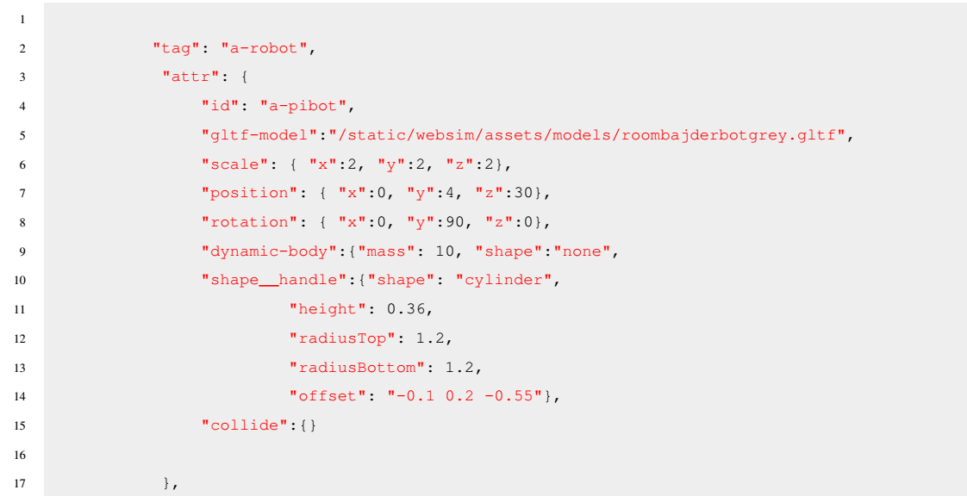
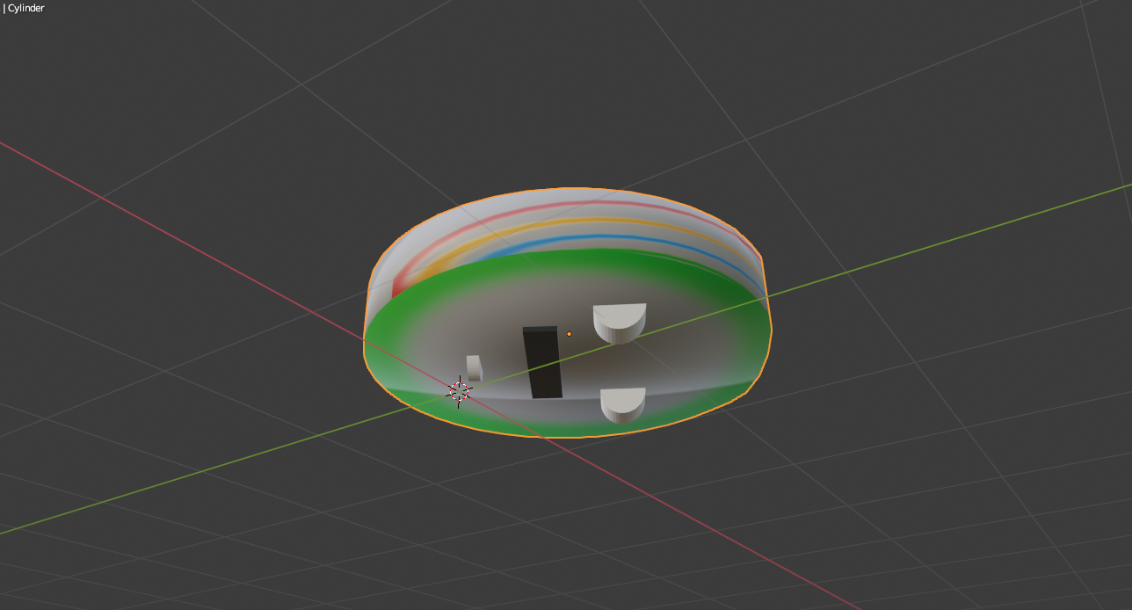
Aspiradora recoge confeti: Modelo robot aspiradora

Slide 13
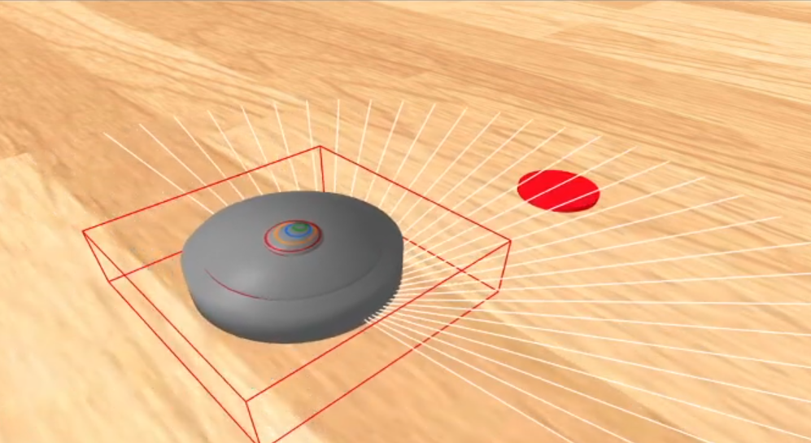
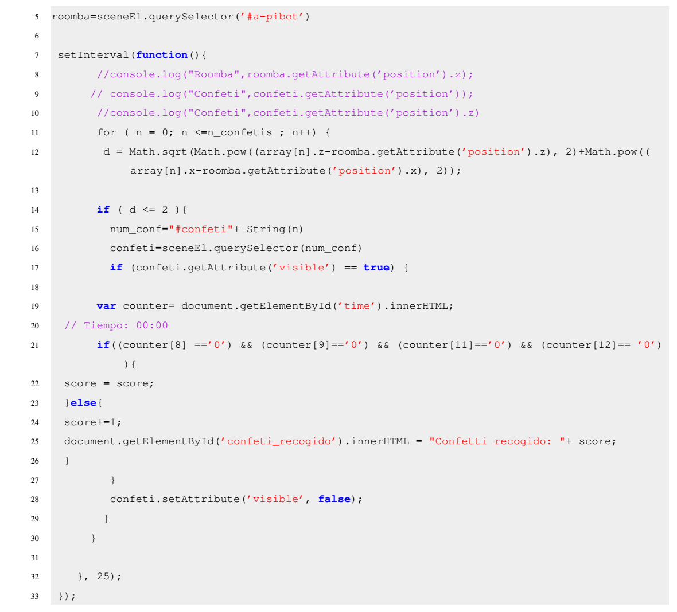
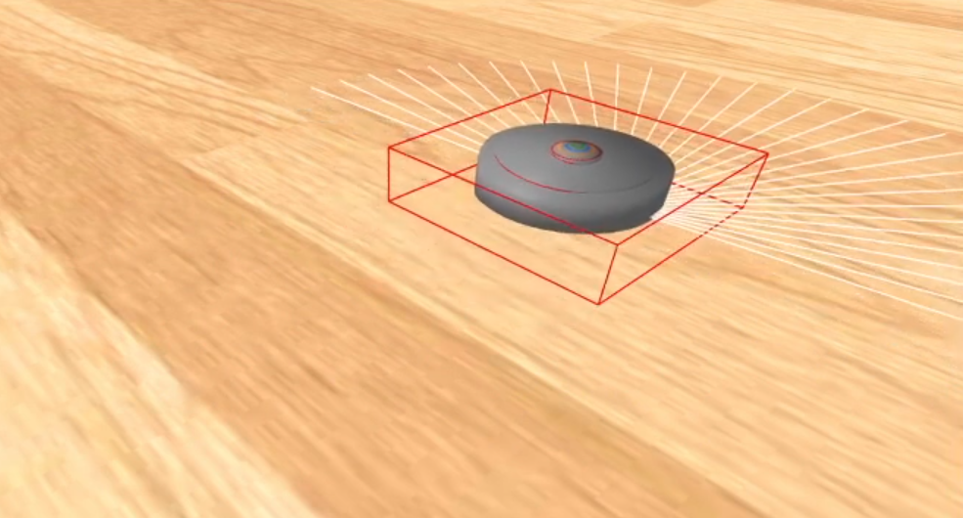
Aspiradora recoge confeti: Absorción

Slide 14
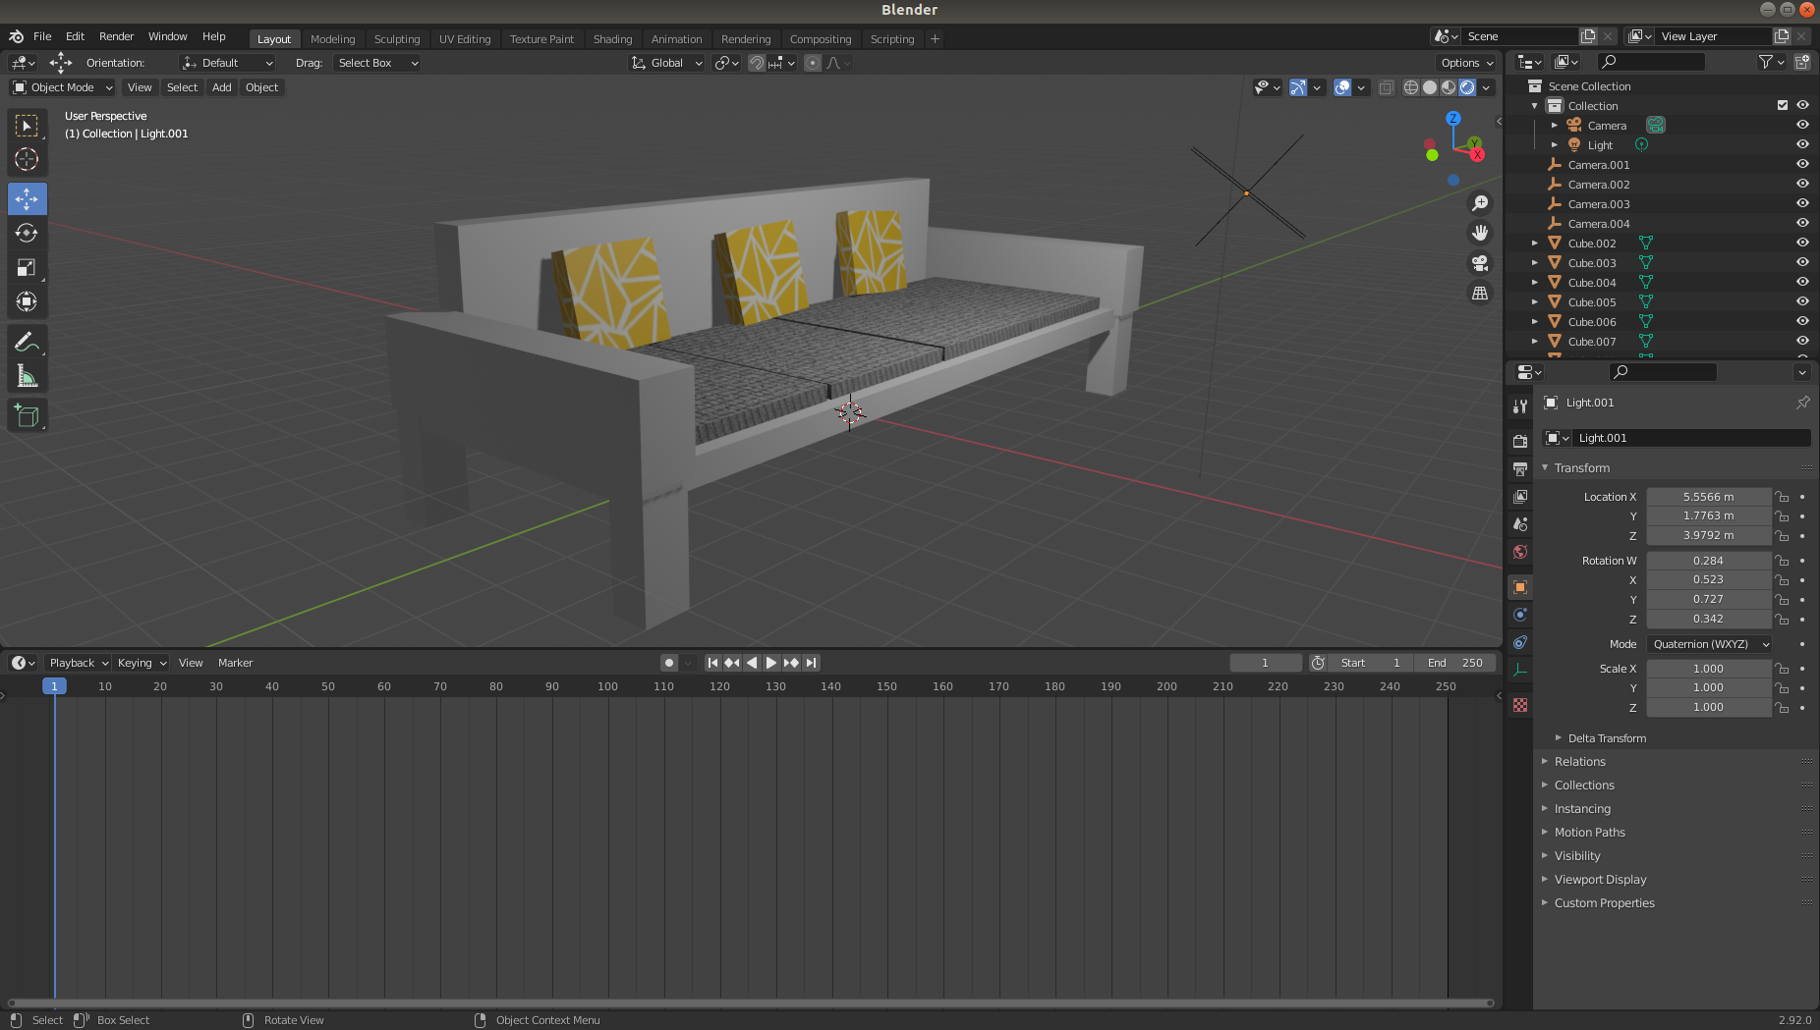
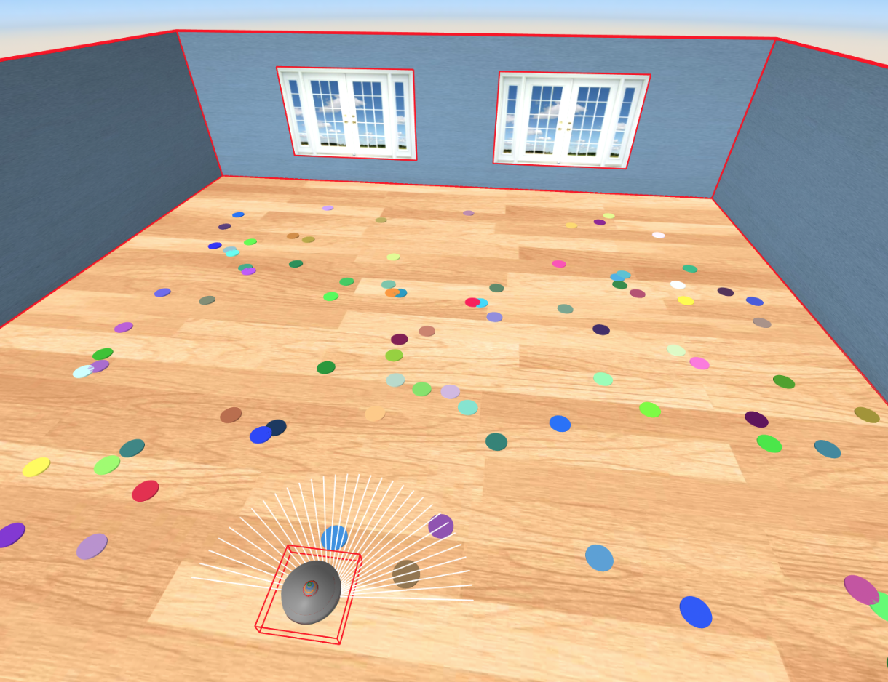
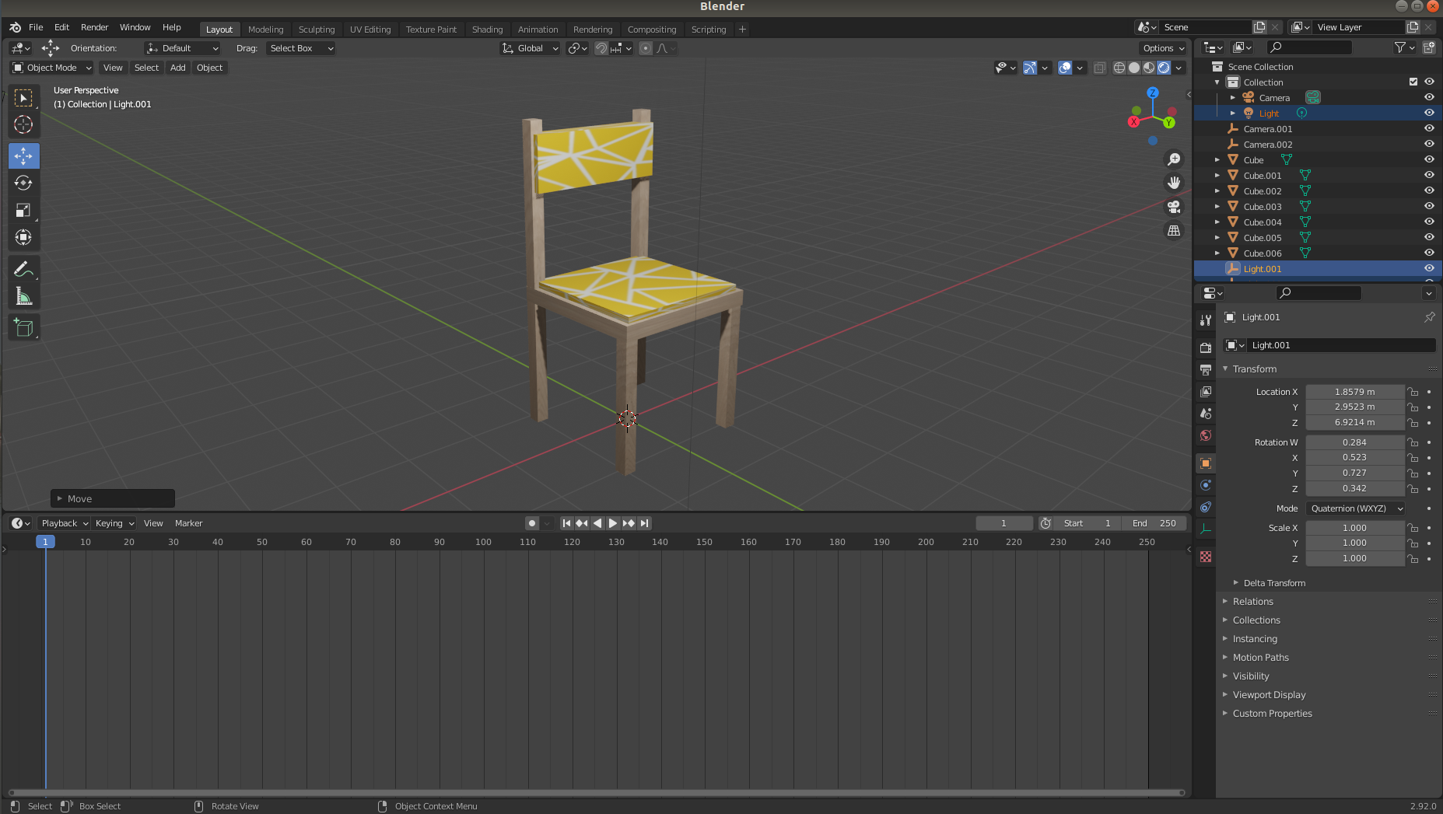
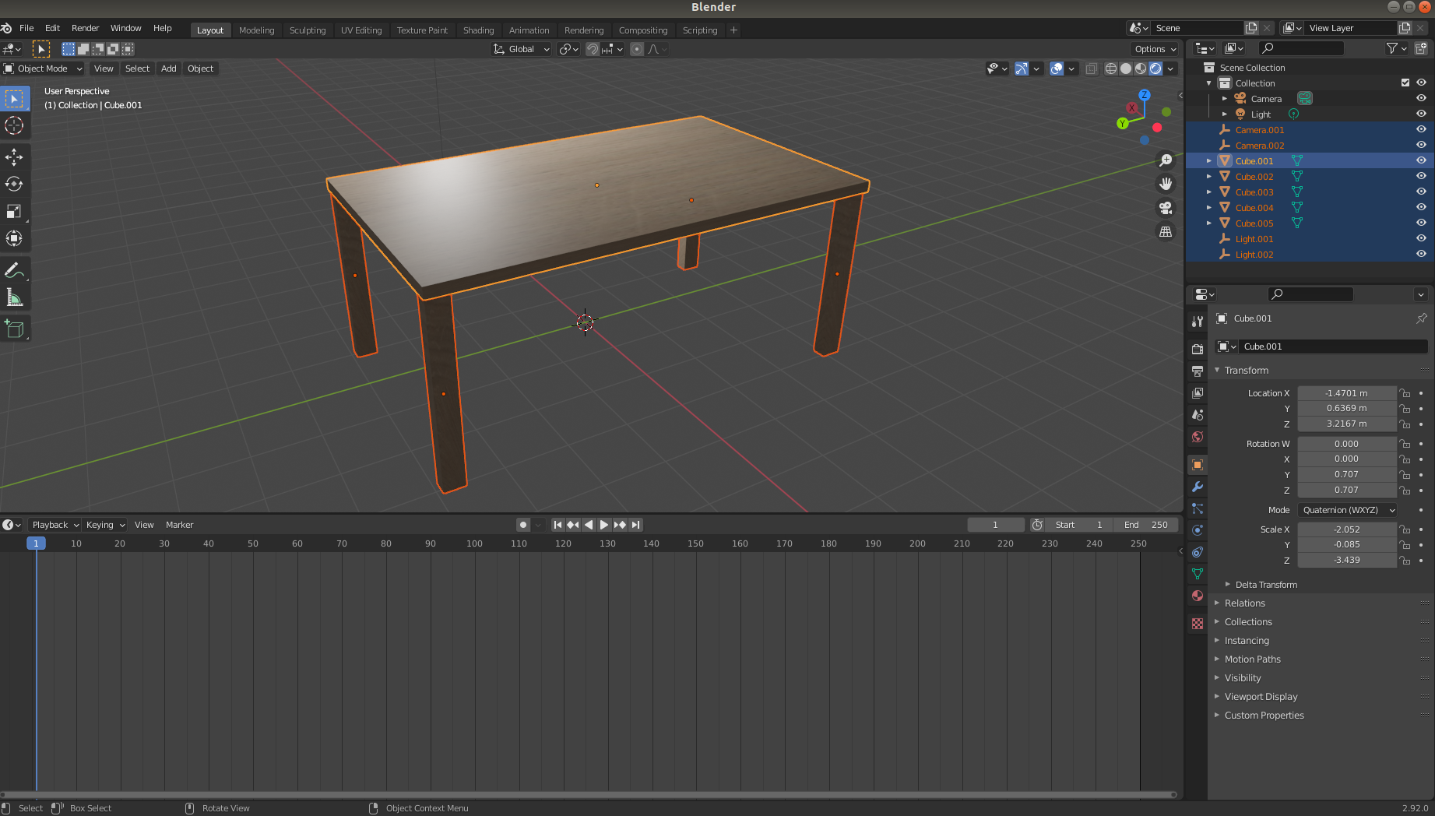
Aspiradora recoge confeti: Modelos del mundo

Slide 15
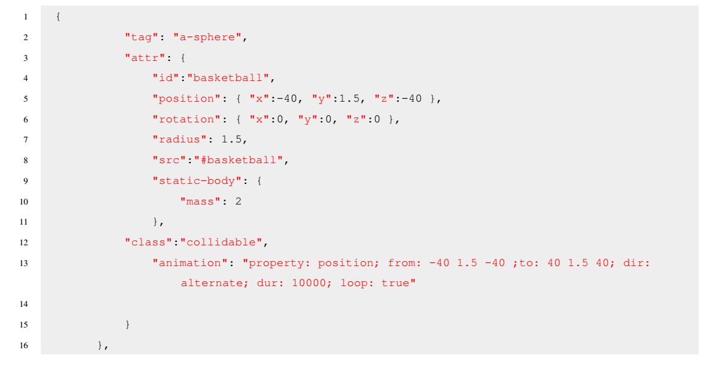
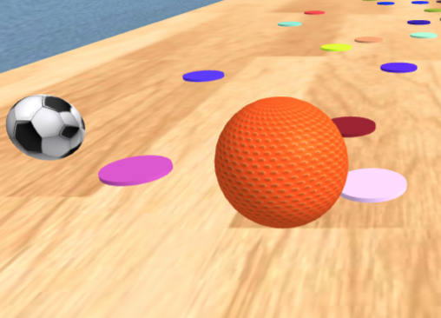
Aspiradora recoge confeti: Modelos del mundo
Animación con A-FRAME en el fichero de configuración de Websim

Slide 16

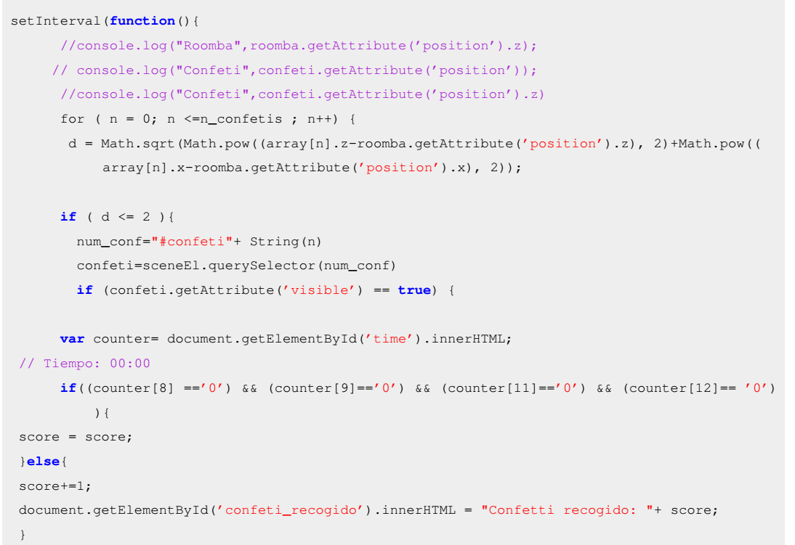
Aspiradora recoge confeti: Evaluador automático

Slide 17
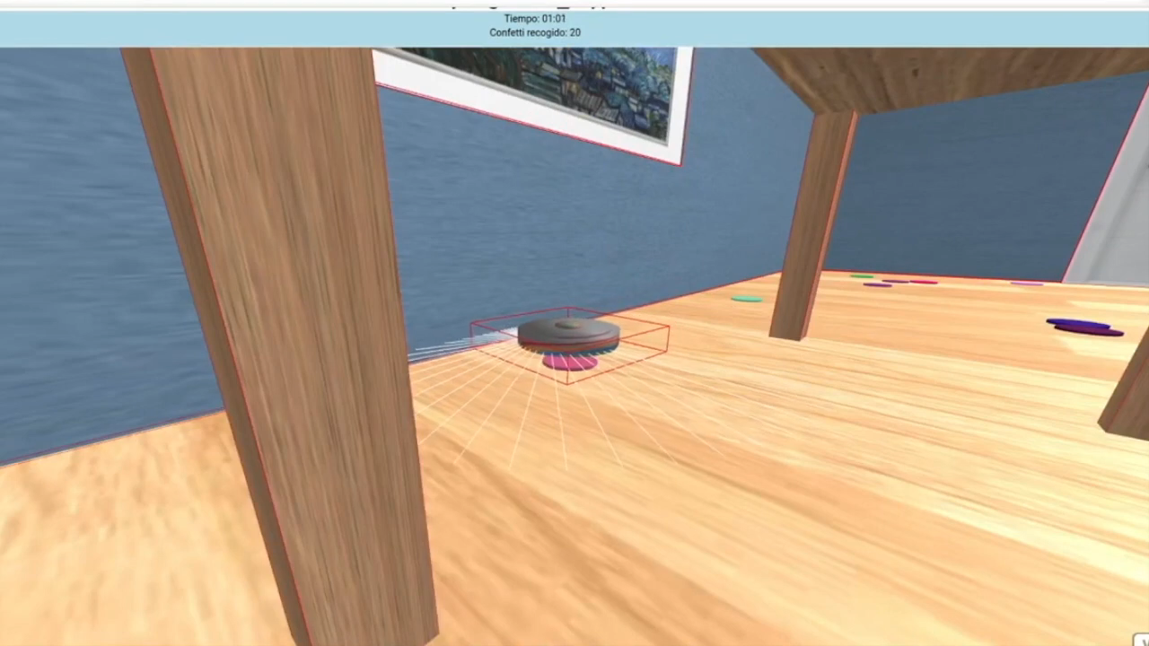
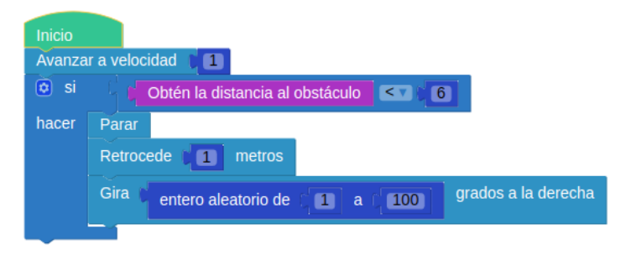
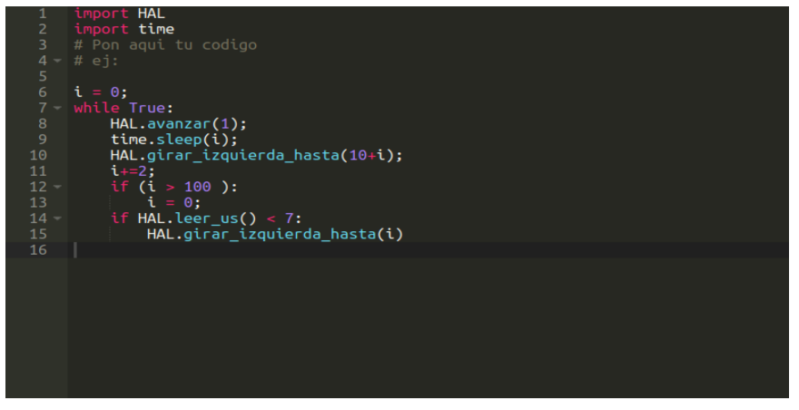
Aspiradora recoge confeti: Soluciones de referencia

Slide 18
Desarrollo software
Juego del pañuelo

Slide 19
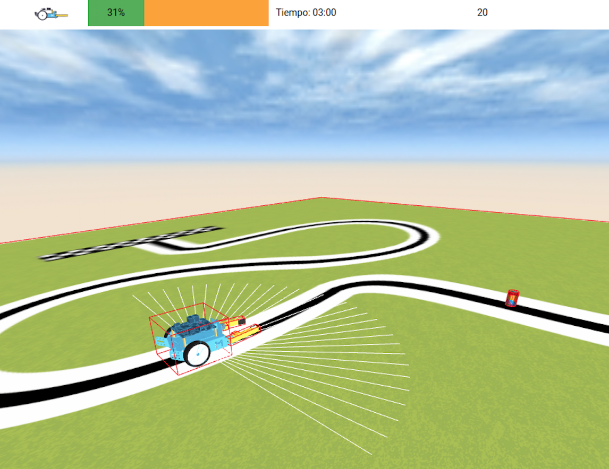
Juego del pañuelo
Modelo del mundo
Modelo Mbot con pinzas
Evaluador automático
Soluciones de referencia

Slide 20
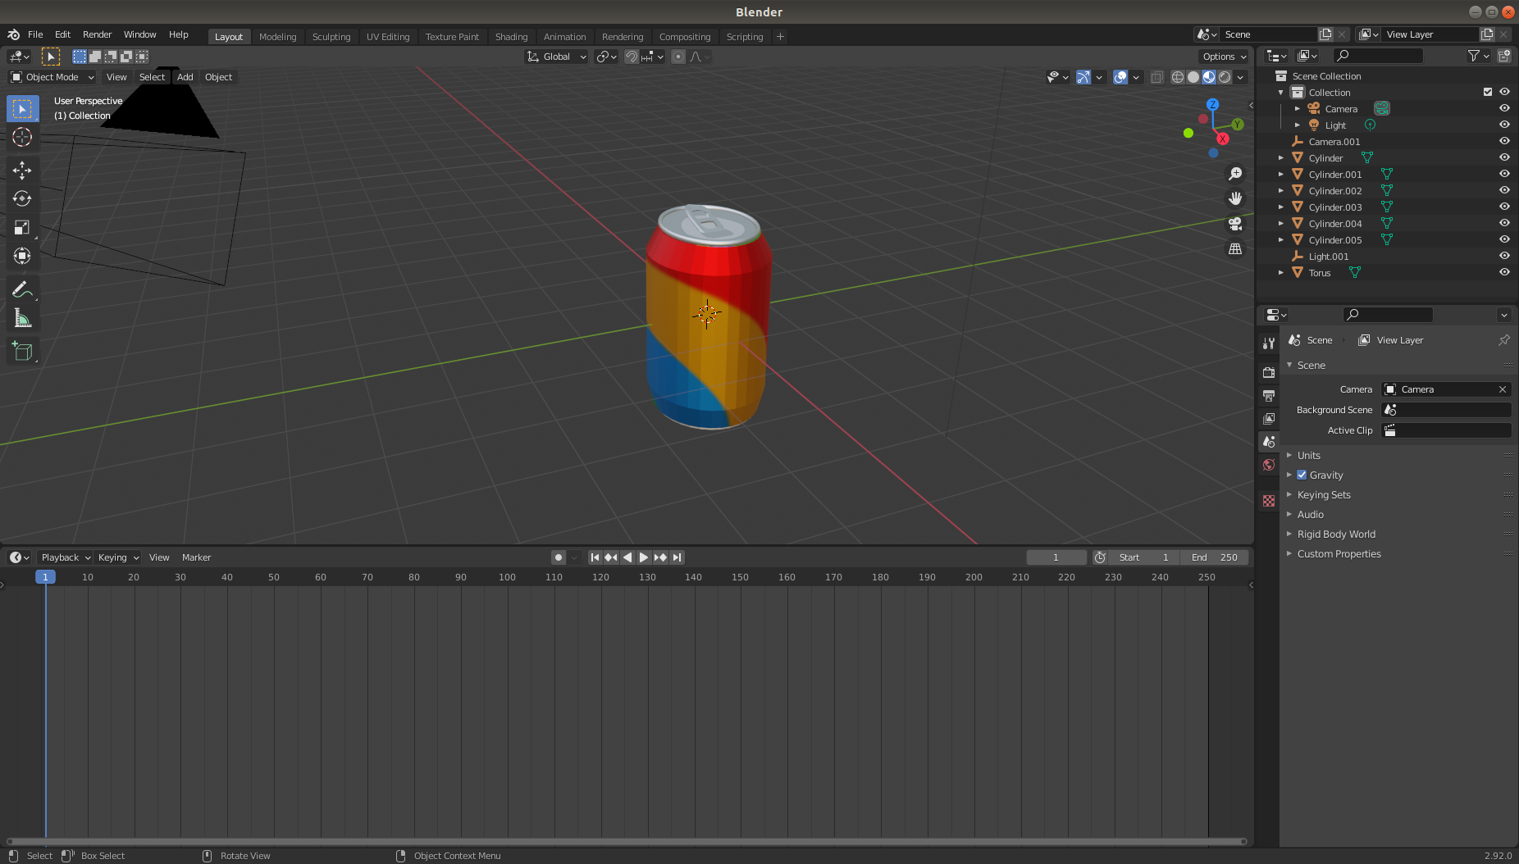
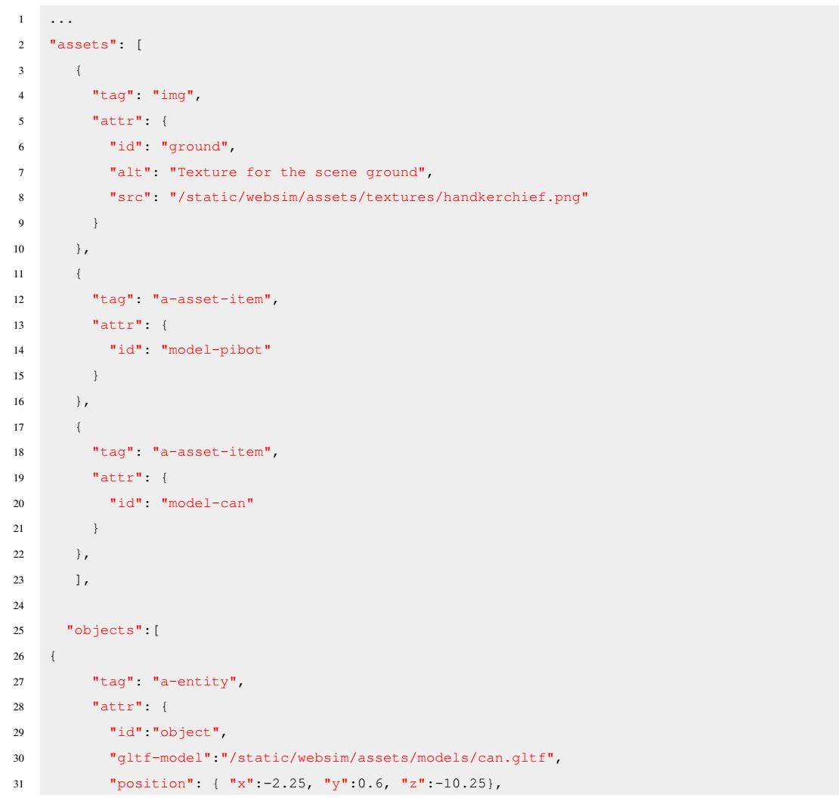
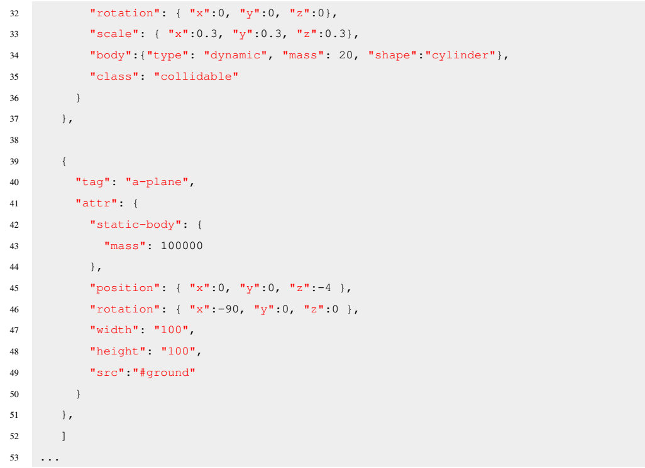

Juego del Pañuelo: Modelo del mundo

Slide 21
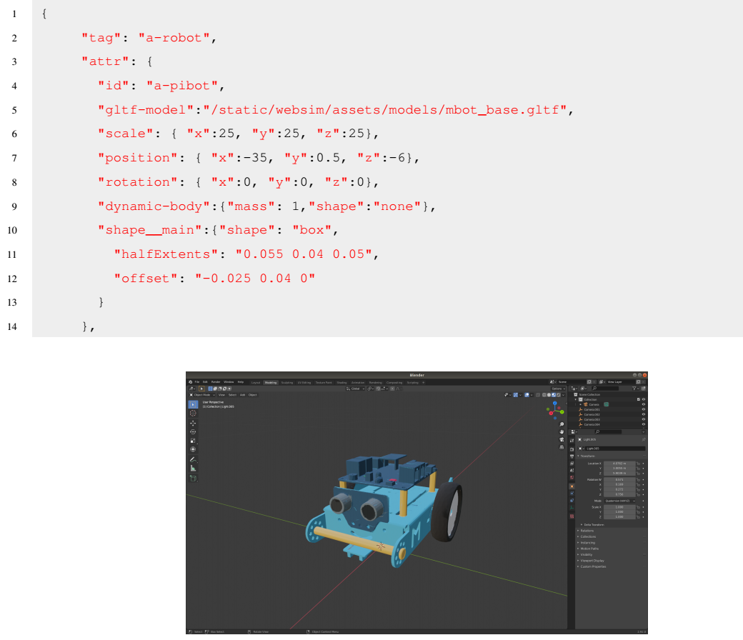
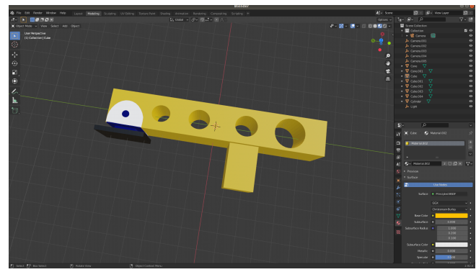
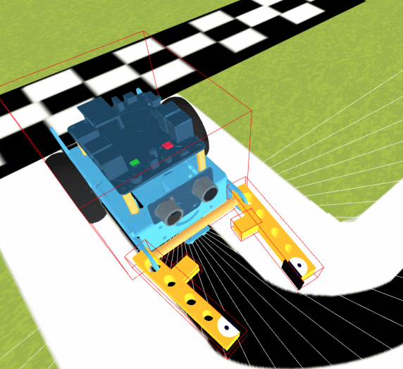
Juego del Pañuelo: Modelo Mbot con pinzas

Slide 22
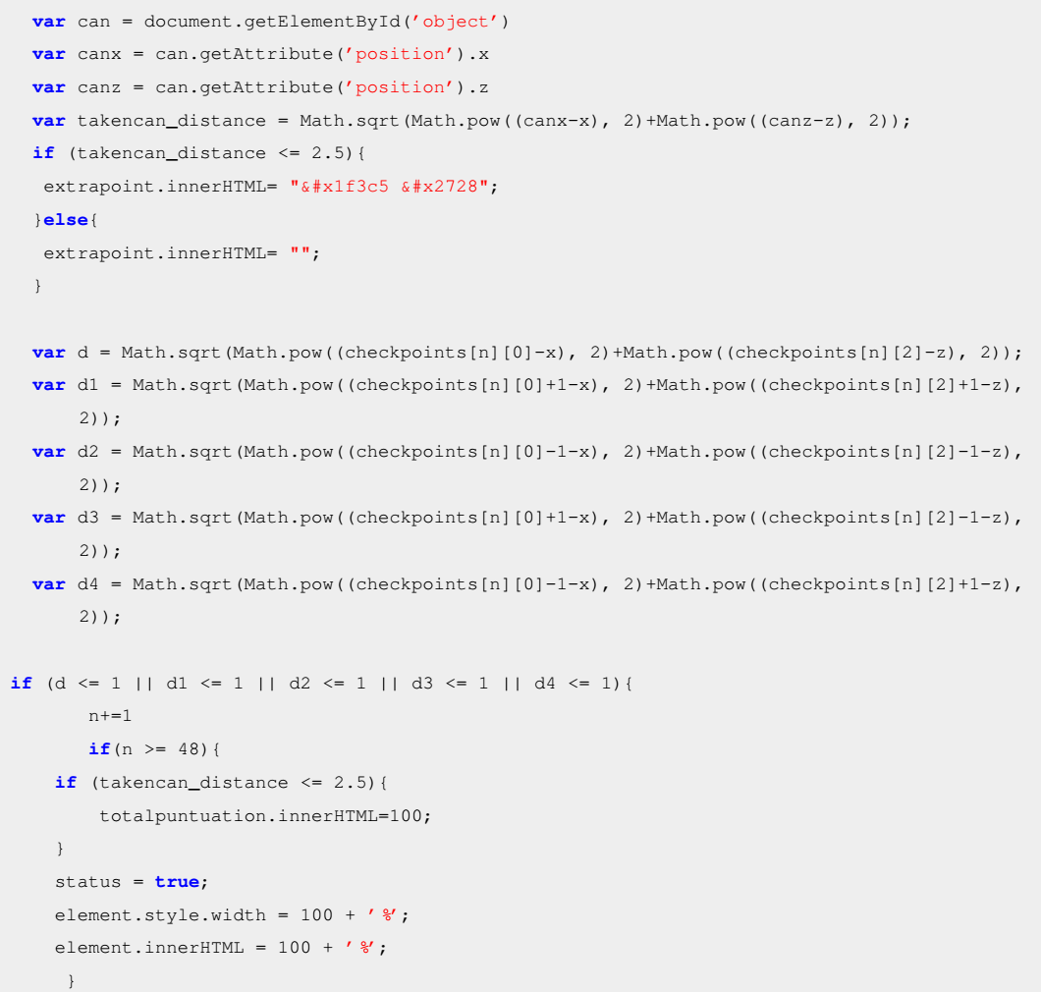
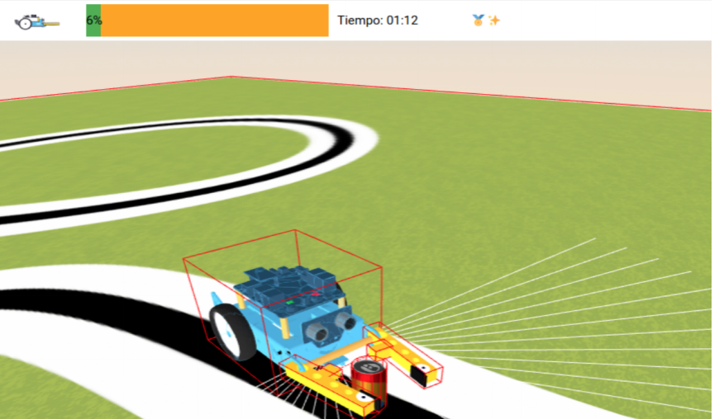
Juego del Pañuelo: Evaluador Automático

Slide 23
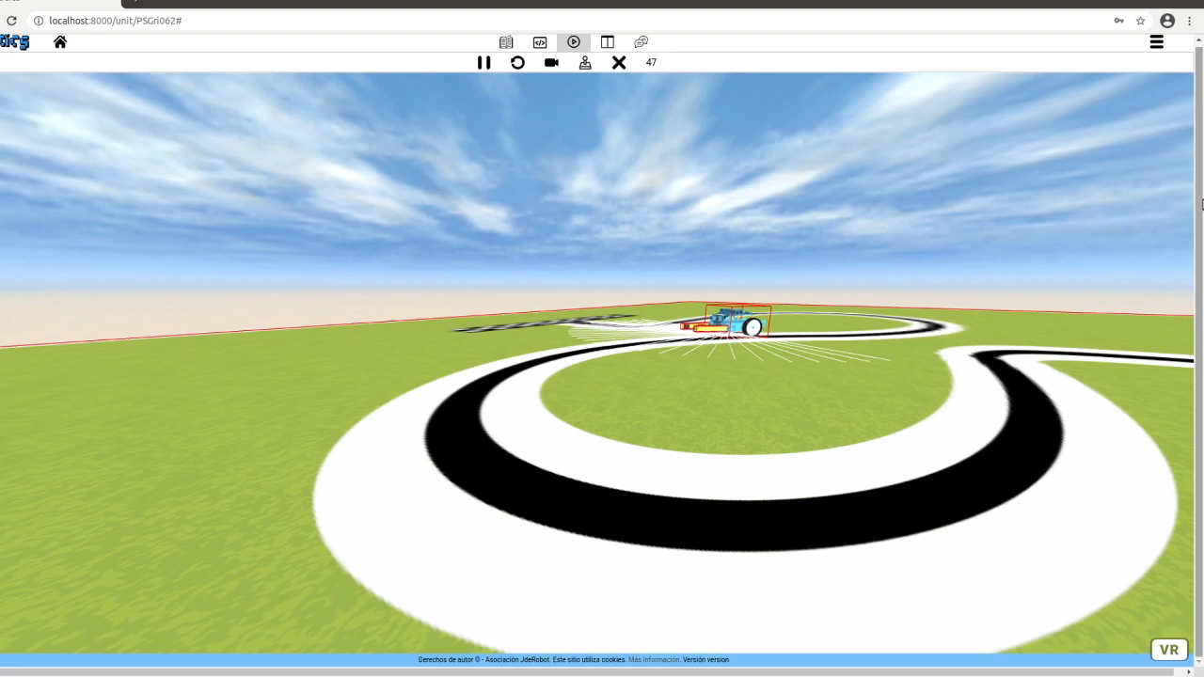
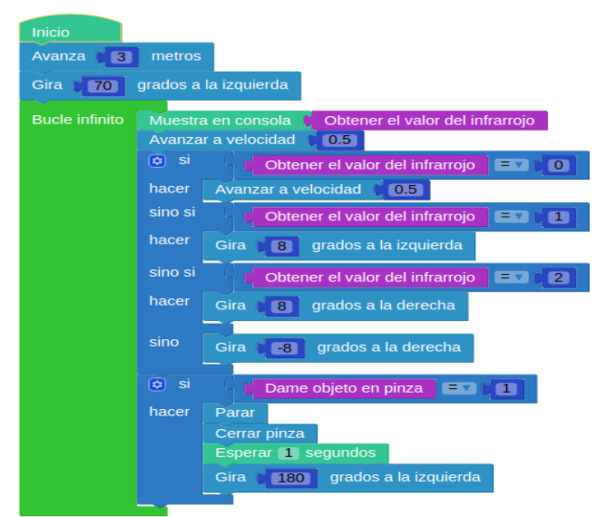
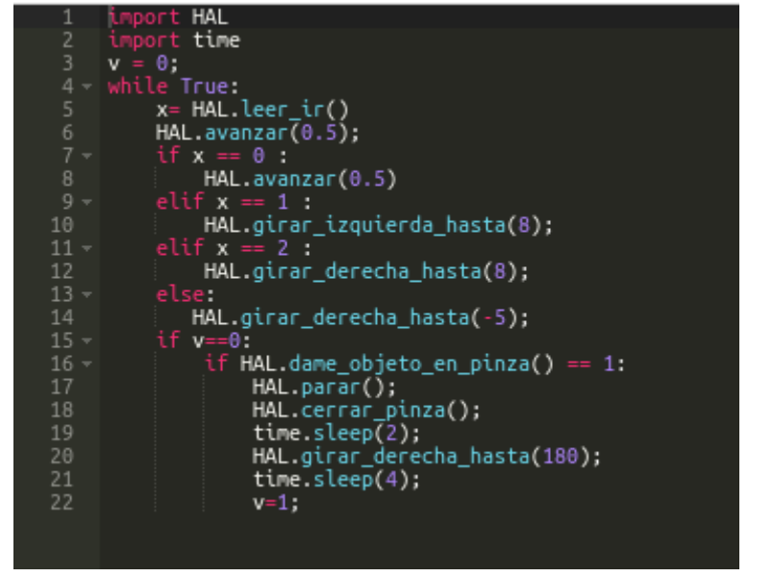
Juego del Pañuelo: Soluciones de referencia

Slide 24
Desarrollo software
Teleoperador Acústico y Banda sonora

Slide 25
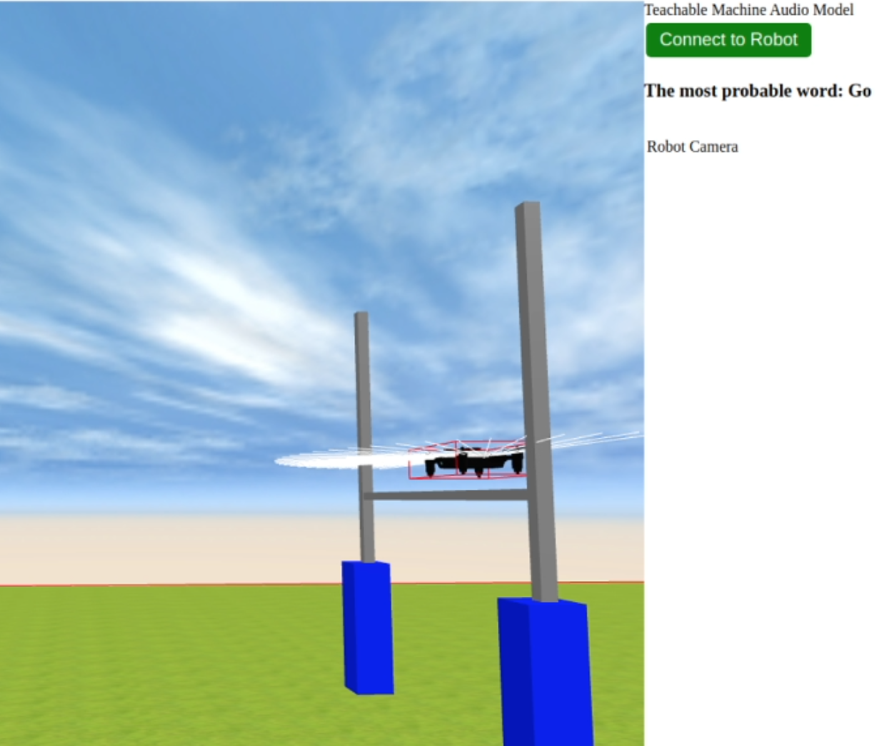
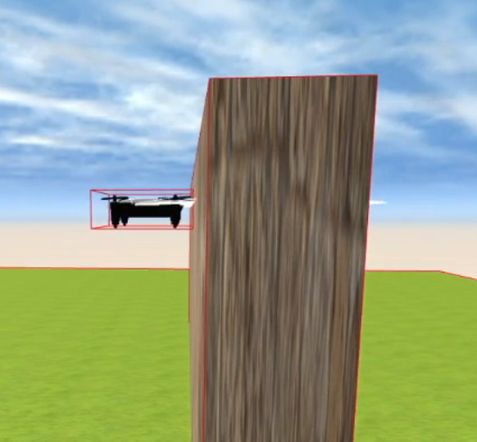
Teleoperador Acústico y Banda Sonora
Teleoperador Acústico con Teachable Machine
Solución
Banda sonora
Efecto de sonido por colisión

Slide 26
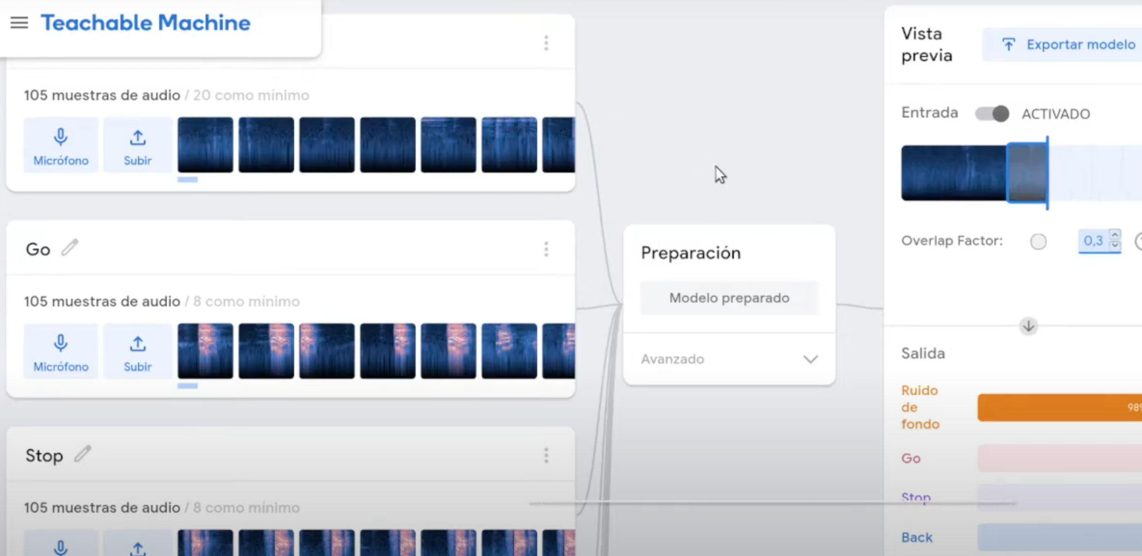
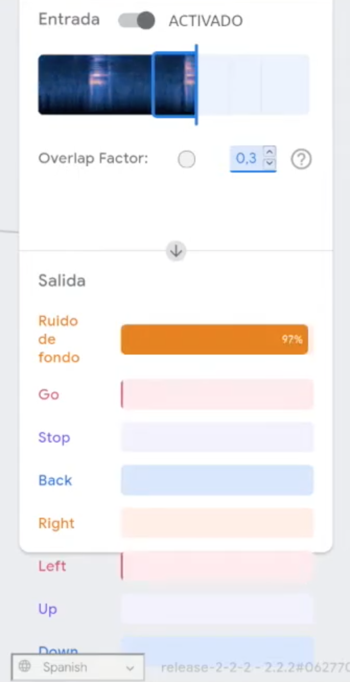
Teleoperador Acústico con Teachable Machine
105 muestras por palabra
840 muestras en total
Fases para crear el modelo:
Recopilación
Entrenamiento
Exportación
Go, stop, back, right, left, up, down y el ruido de fondo.

Slide 27
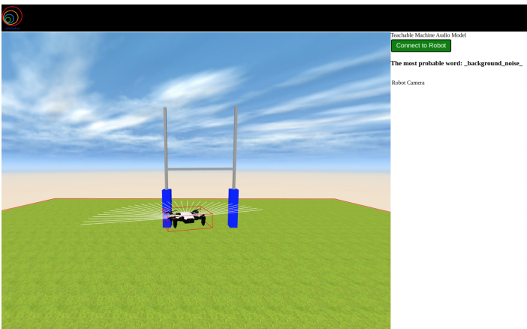
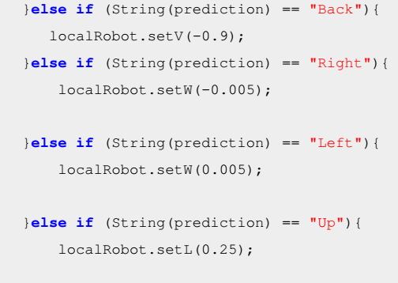
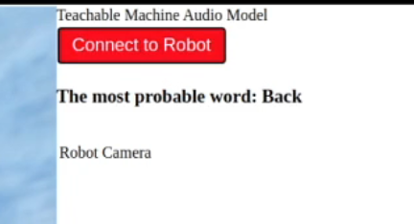
Teleoperador Acústico con Teachable Machine
FUNCIONES CREADAS EN JAVASCRIPT:
Conect_To_Robot()
→ Listen()
→Create_Model()
→Analizar(recognizer, classlabels, word)

Slide 28
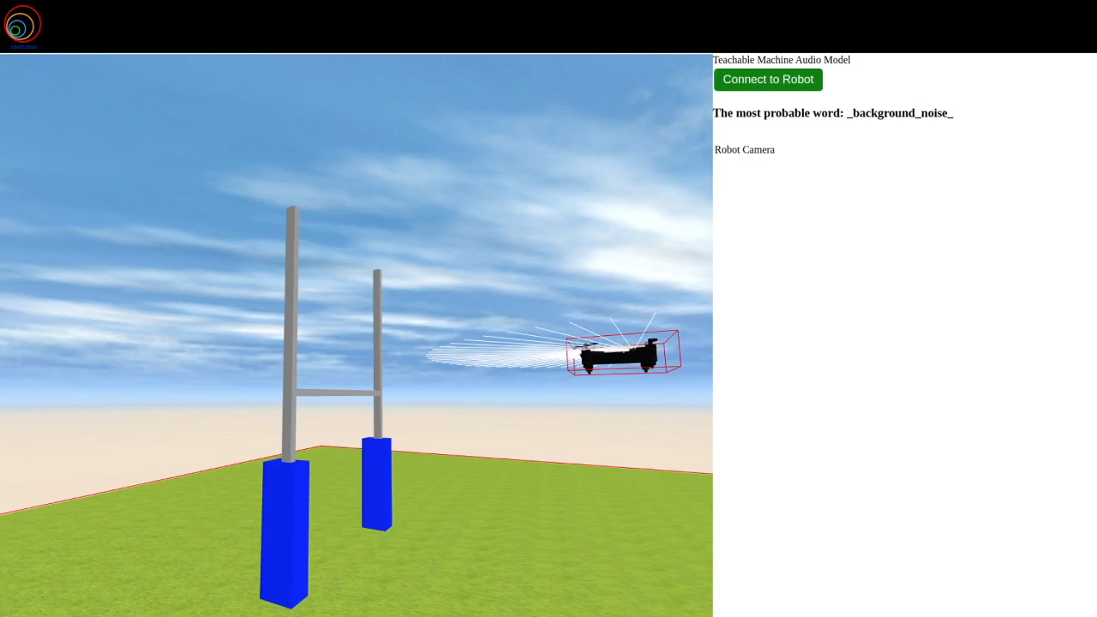
Teleoperador Acústico: Solución

Slide 29
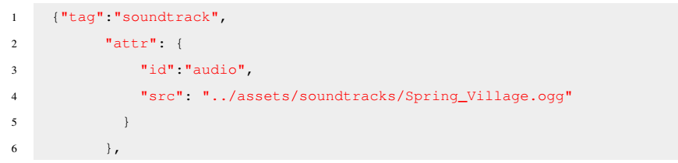
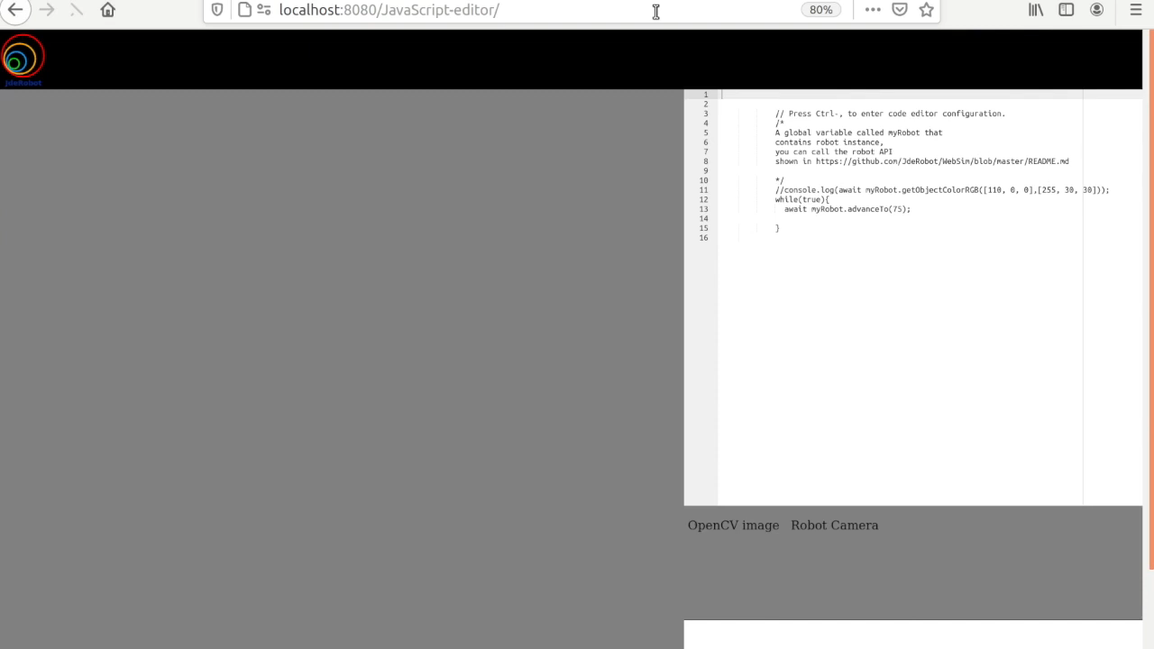
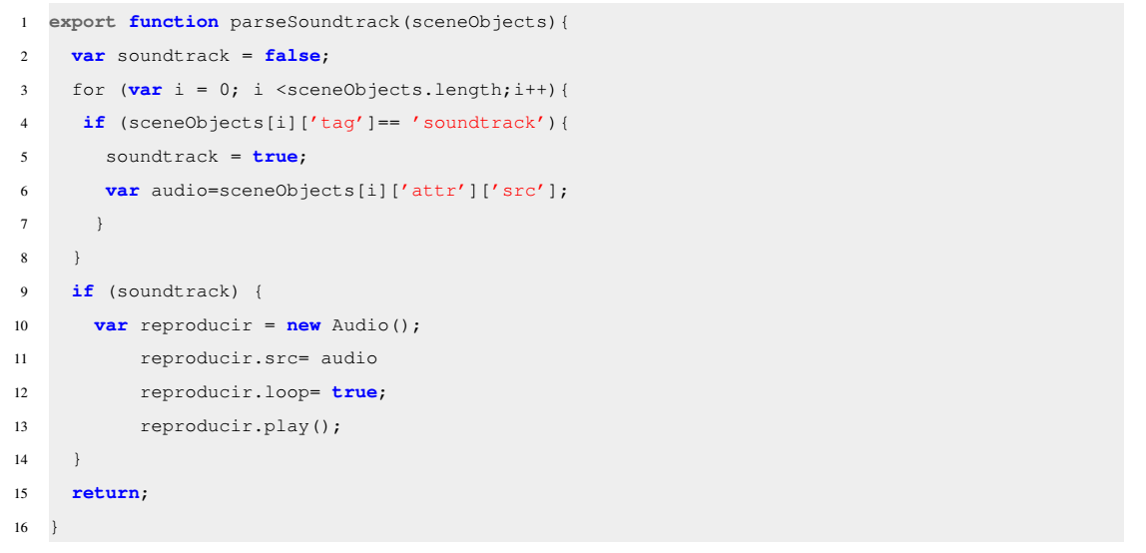
Banda Sonora

Slide 30
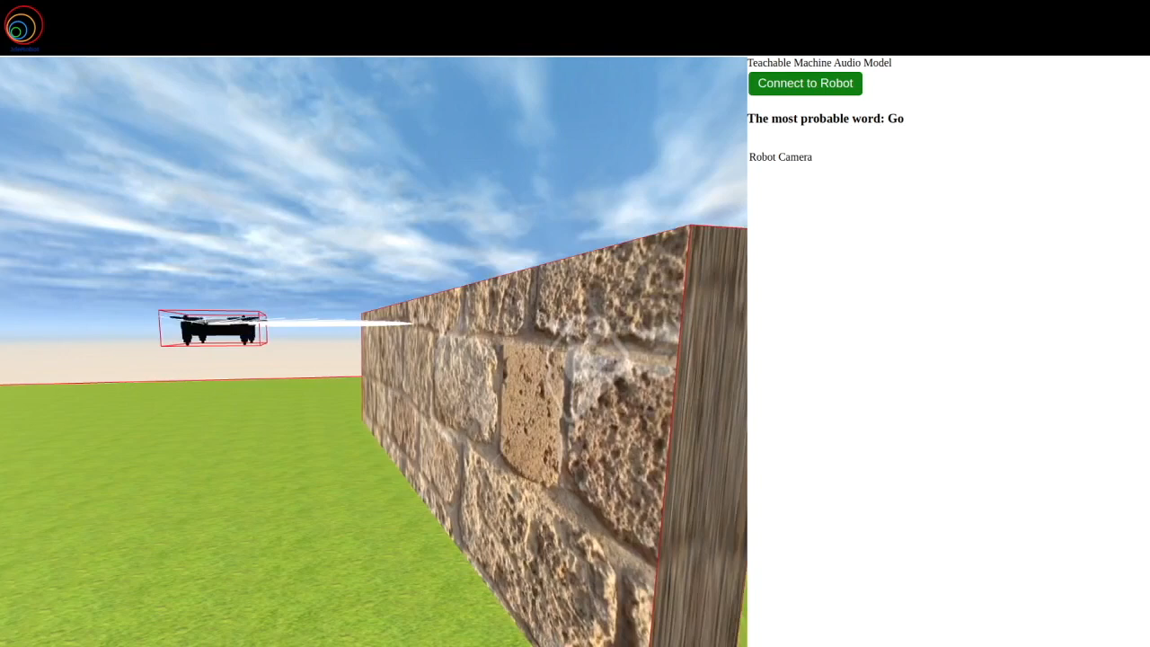
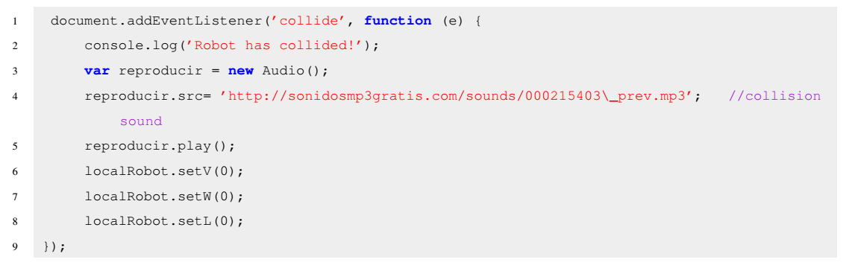
Banda Sonora: Efecto de sonido por colisión

Slide 31

Conclusiones y líneas futuras
Conclusiones
Un nuevo ejercicio sobre una aspiradora robótica que tiene que limpiar una habitación
Un nuevo ejercicio sobre un robot con pinzas que juega al pañuelo
Un nuevo juego que analice el audio en tiempo real y añadir bandas sonoras
Objetivo principal: Introducir la gamificación en la plataforma de robótica educativa Kibotics

Slide 32
Conclusiones y líneas futuras
Líneas futuras
Juego del pañuelo multirobot
Juegos con reconocimiento de imágenes o de gestos

Slide 33
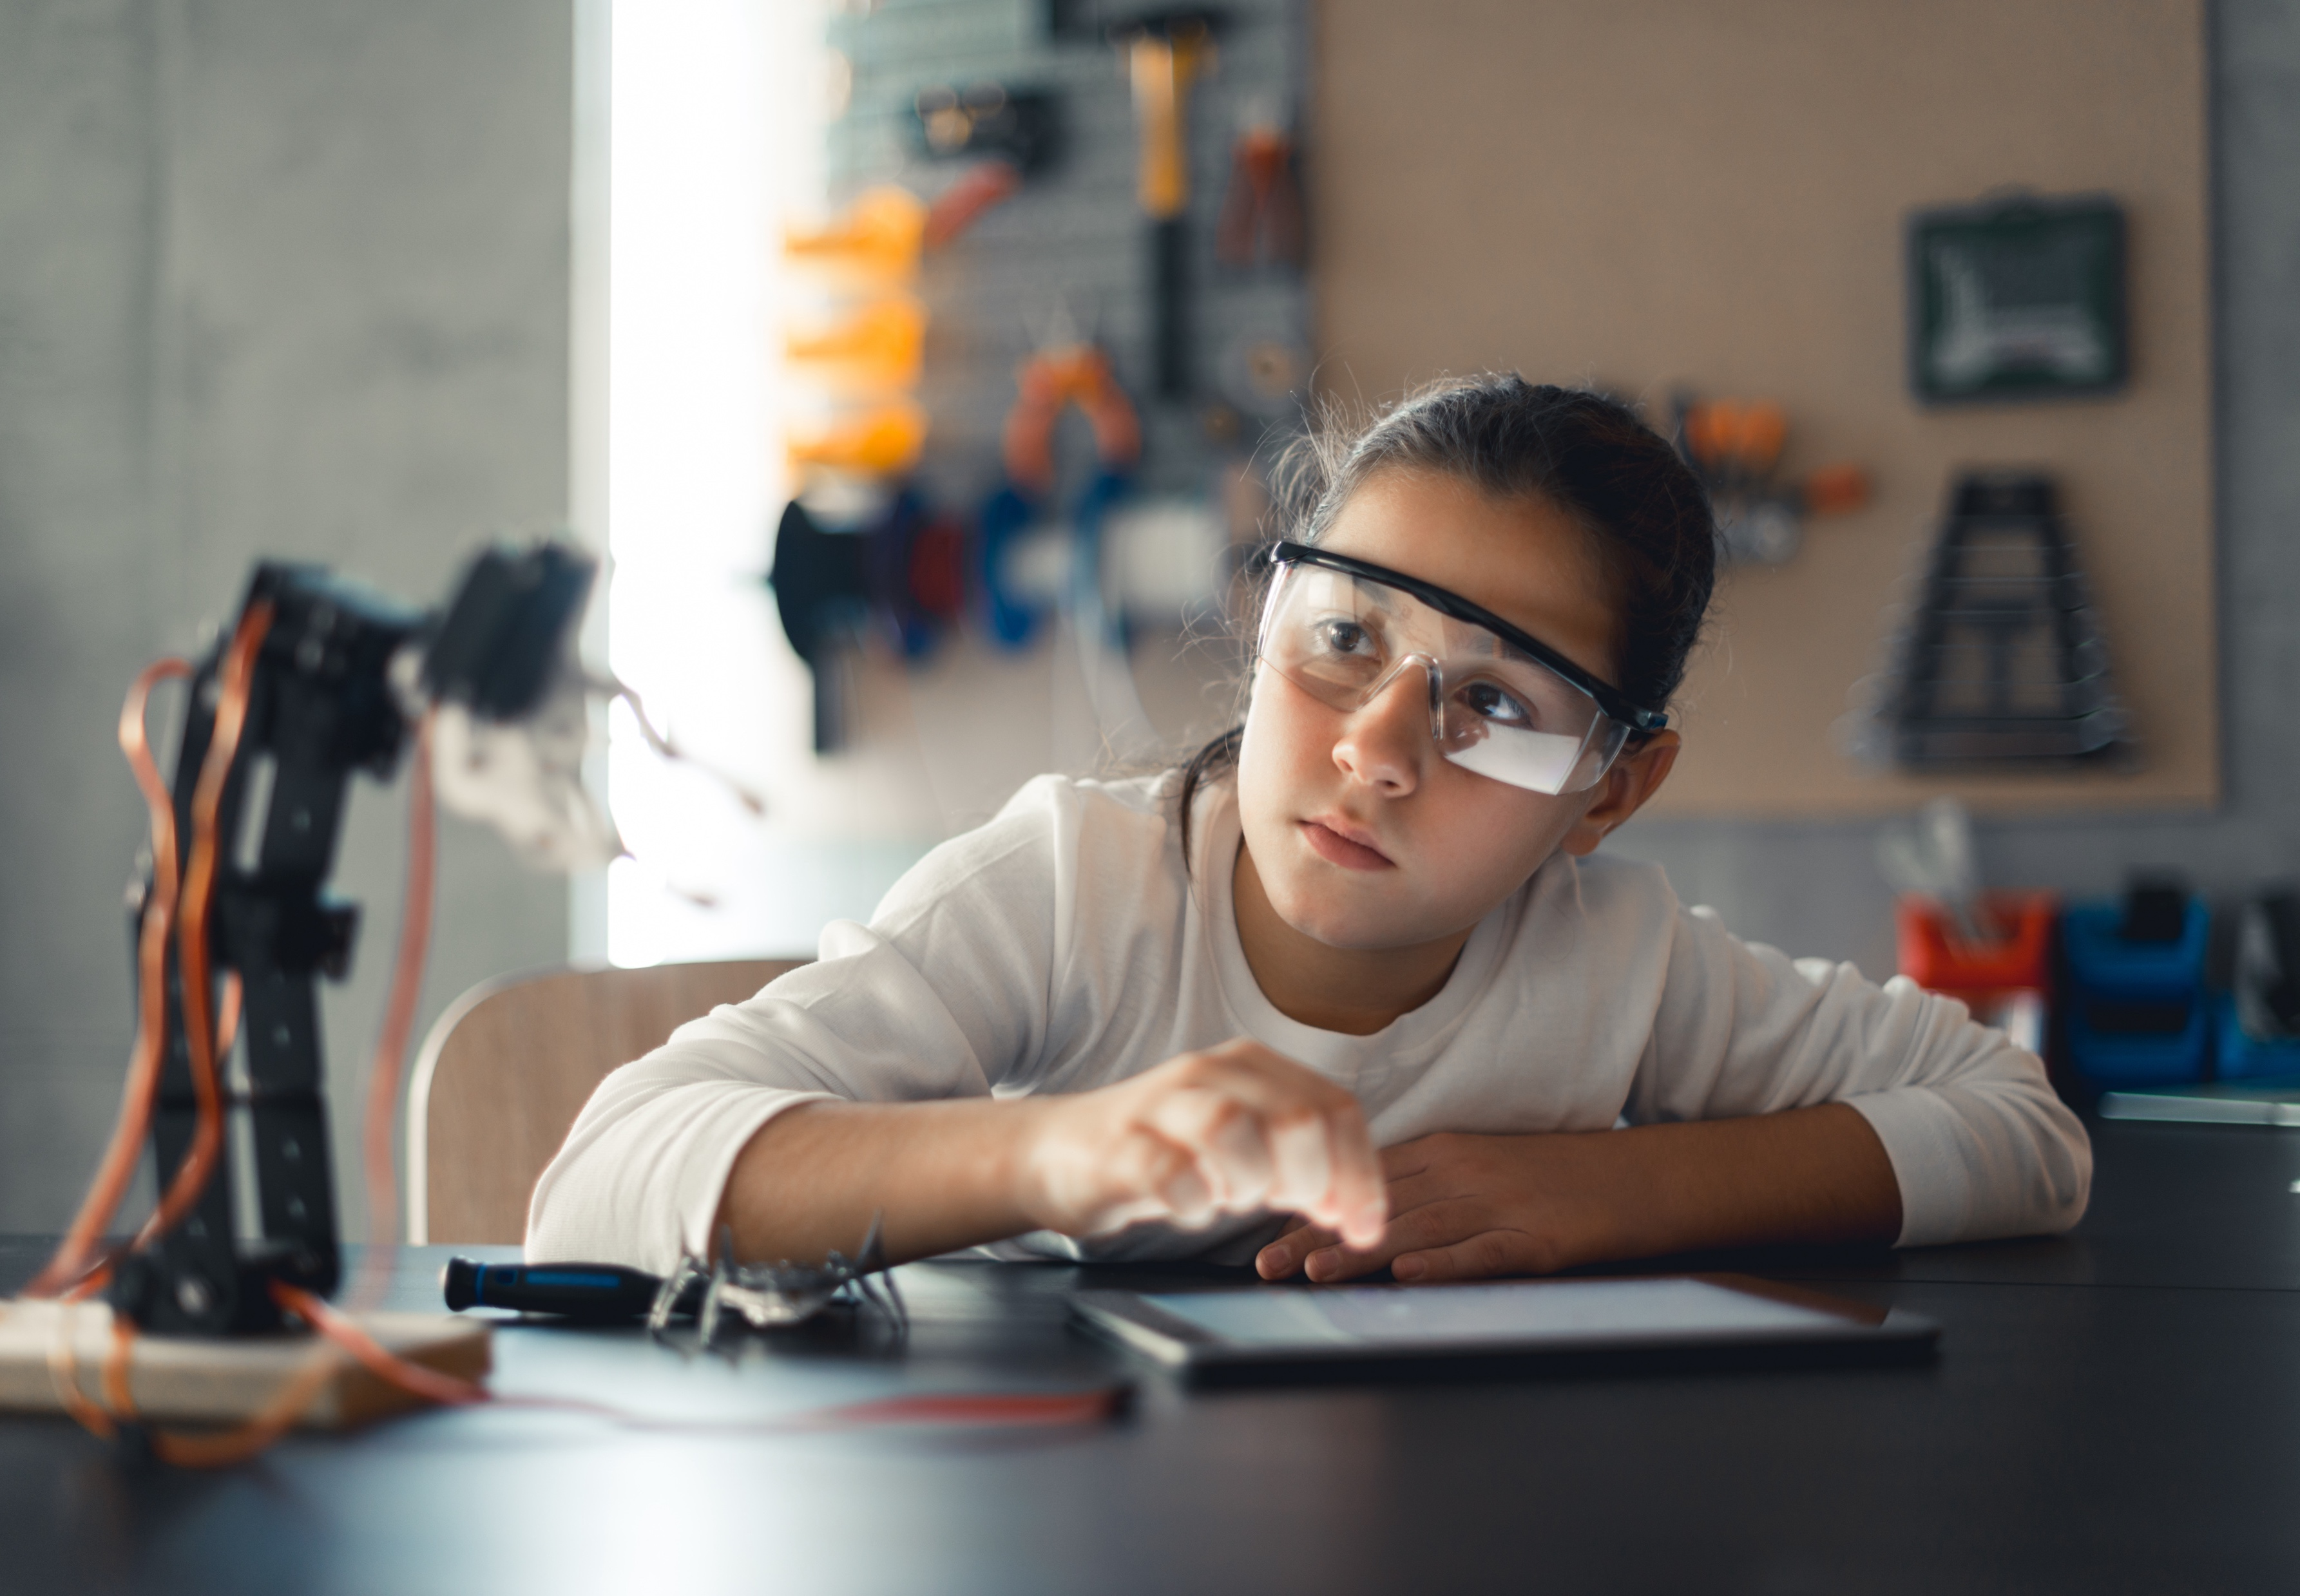
Gracias
Marta Quintana Portales

